Slide 1

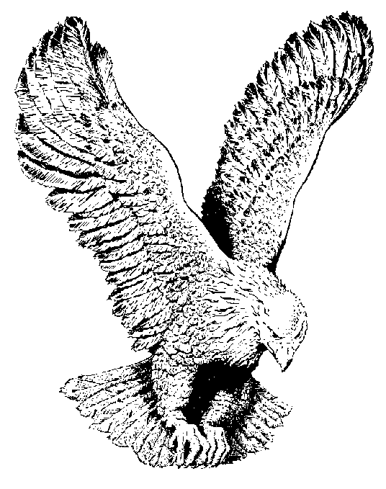
IMELA IMELA IMELA OKAKA
imela imela imela okaka
imela chineke Imela oyoma
imela imela imela okaka
imela chineke imela oyoma

